Slide 1
ΔΗΜΟΤΙΚΟ ΣΧΟΛΕΙΟ ΜΑΚΕΔΟΝΙΤΙΣΣΑΣ Α΄
ΠΡΟΓΡΑΜΜΑ ERASMUS PLUS
Project: 2020-1-CY01-KA101-065818
“Looking Ahead to The 2020s: New Decade, New Technologies, New Challenges”
Σχολική Χρονιά: 2020-2022

Slide 2
Key Action 1 Mobility
Tablets and Smartphones:
Using Mobile Devices as Educational Tools
Νoni Eleftheriou
Barcelona: 2/8/21-8/8/21

Slide 3
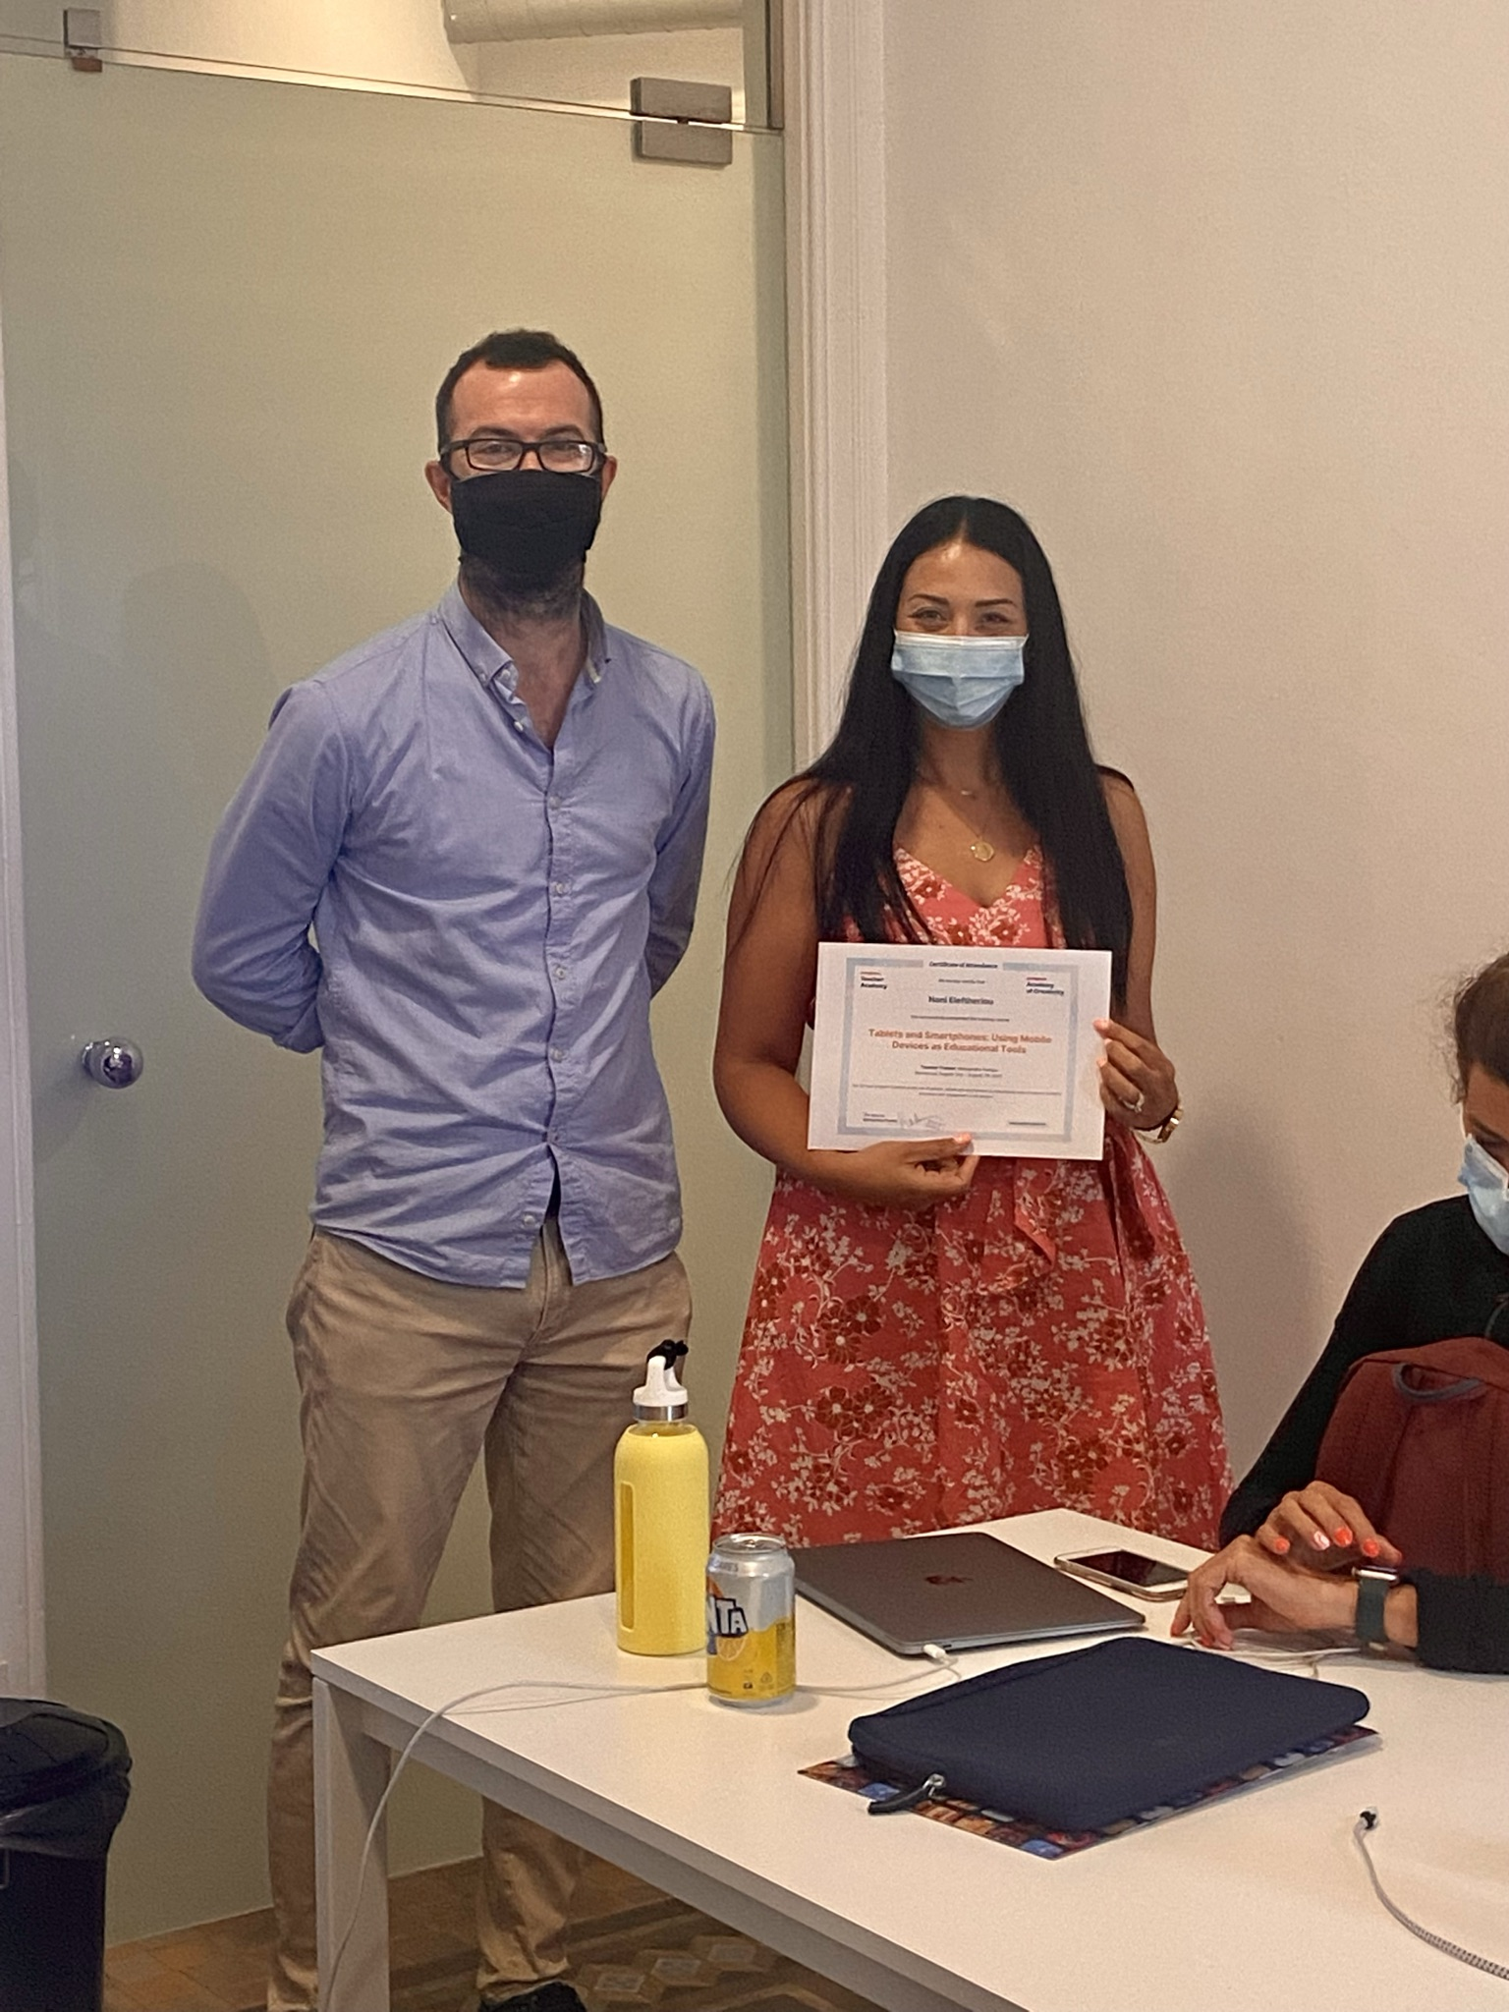

Slide 4
Χρήσιμα ψηφιακά εργαλεία
για ένα διαδραστικό μάθημα

Slide 5
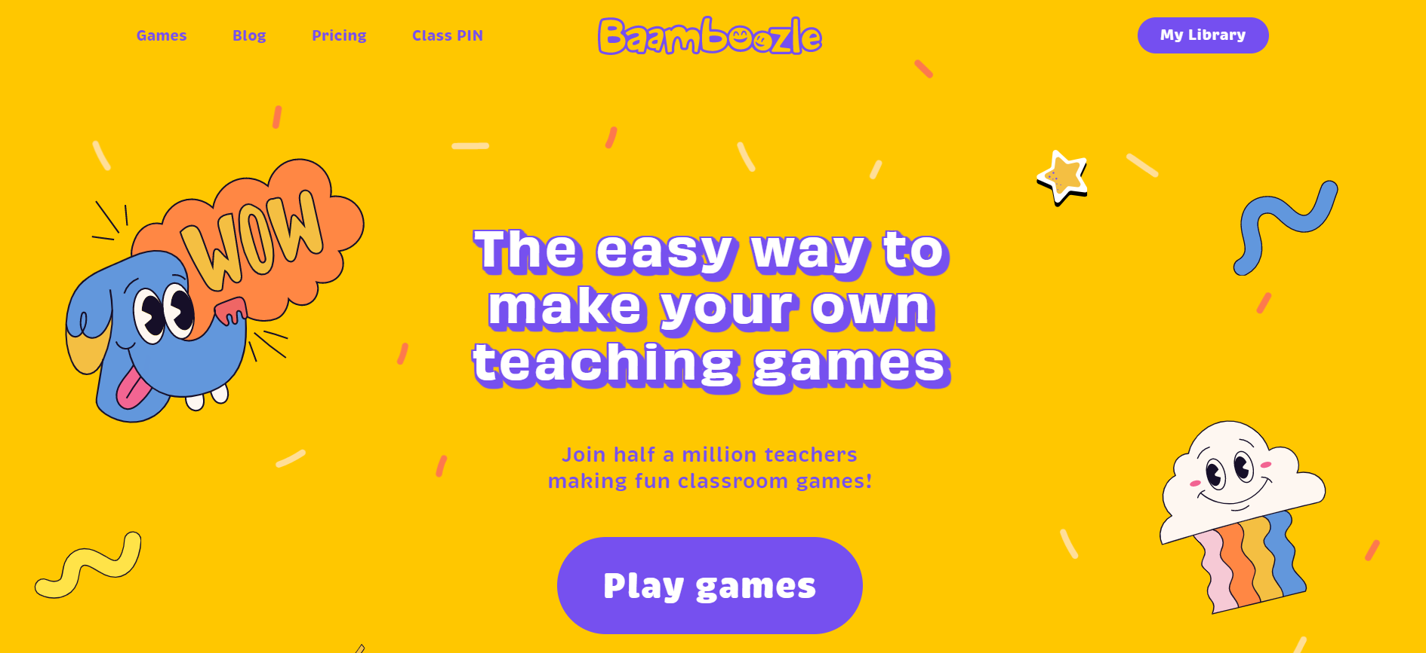
Baamboozle

Slide 6
https://www.baamboozle.com
Παράδειγμα εκπαιδευτικής εφαρμογής:
https://www.baamboozle.com/game/949529

Slide 7
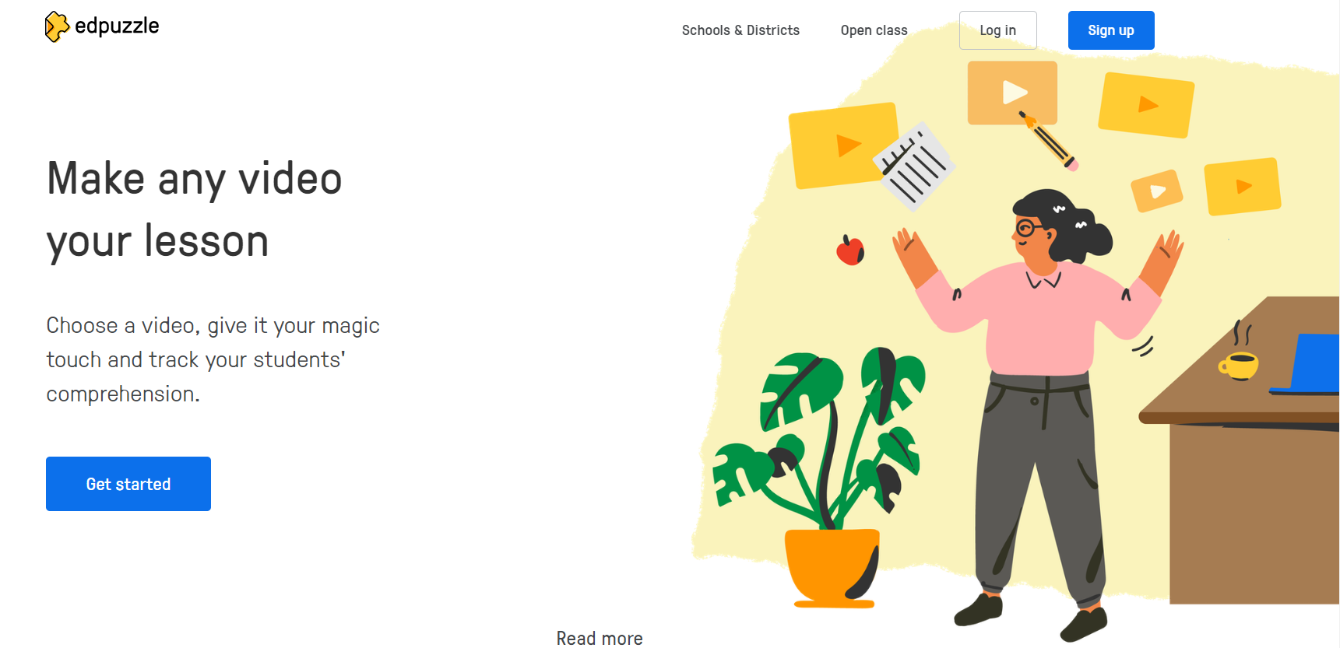
Edpuzzle

Slide 8
https://edpuzzle.com/
Παράδειγμα εκπαιδευτικής εφαρμογής:
https://edpuzzle.com/media/6055f87d7eb4c74244e22fd7

Slide 9
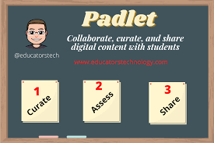
PADLET

Slide 10
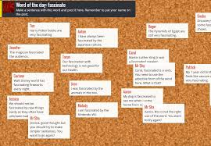
Κοινός πίνακας για ταυτόχρονη συμμετοχή
μαθητών -δασκάλου
Μπορεί να χρησιμοποιηθεί για:
Debate – Επιχειρηματολογία
Διερεύνηση
Έκφραση συναισθημάτων
Δηλώσεις / Απόψεις
Σύνθεση
Προετοιμασία για γραπτό λόγο
Ανάλυση κειμένου
κ.ά.

Slide 11
https://www.padlet.com
Παραδείγματα εκπαιδευτικής εφαρμογής:
https://padlet.com/nonielefth/f5u8n5awpdnnm8tw
https://padlet.com/nonielefth/arg7e1orjpeh

Slide 12
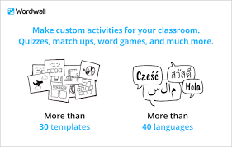
WORDWALL

Slide 13
https://wordwall.net/
Παράδειγμα εκπαιδευτικής εφαρμογής

